Slide 1
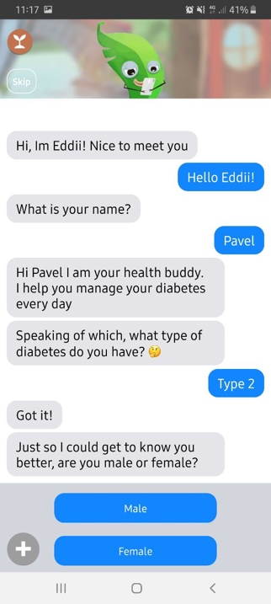
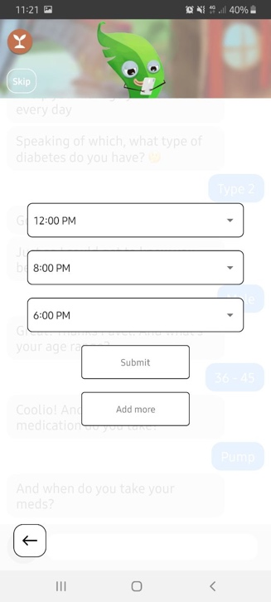
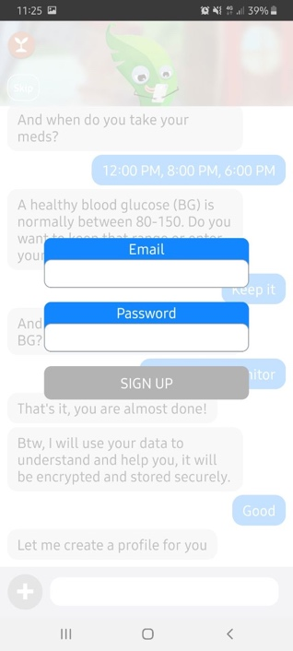
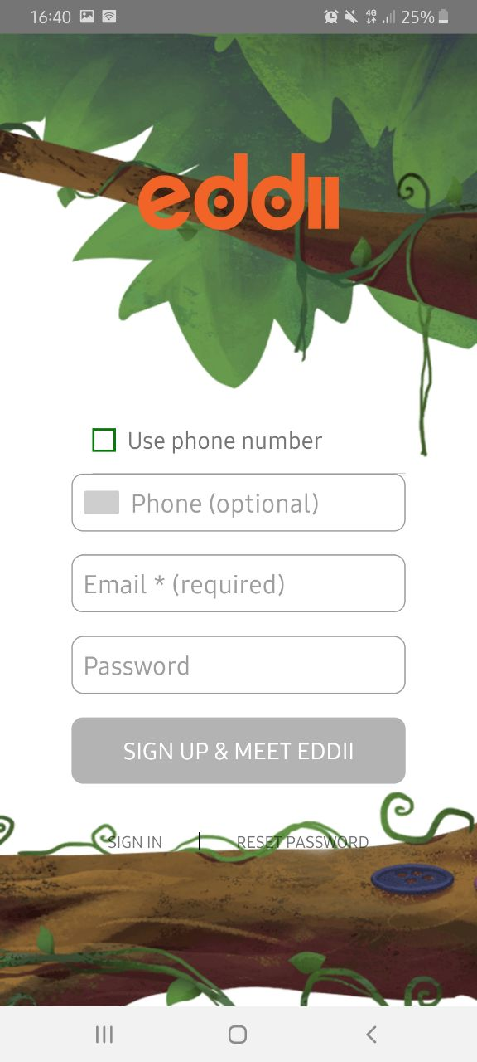
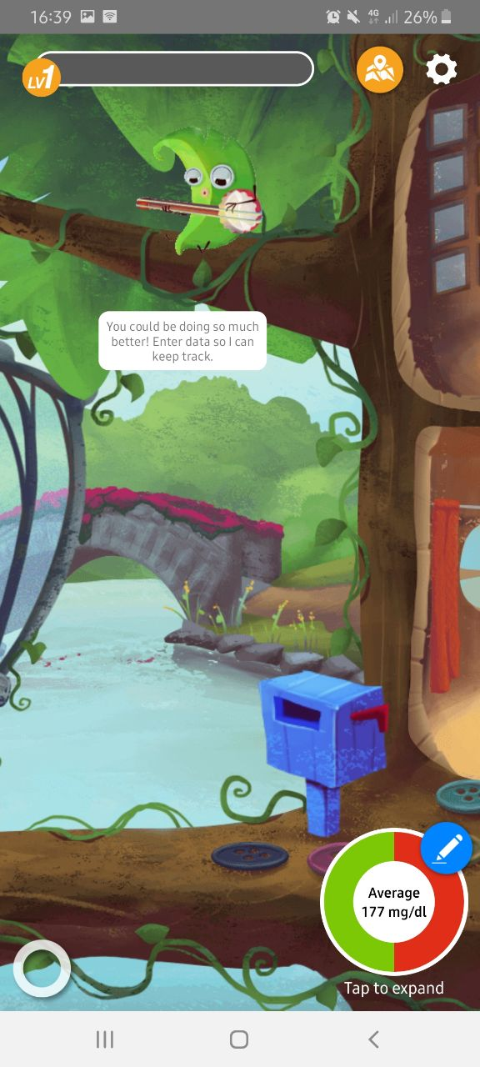
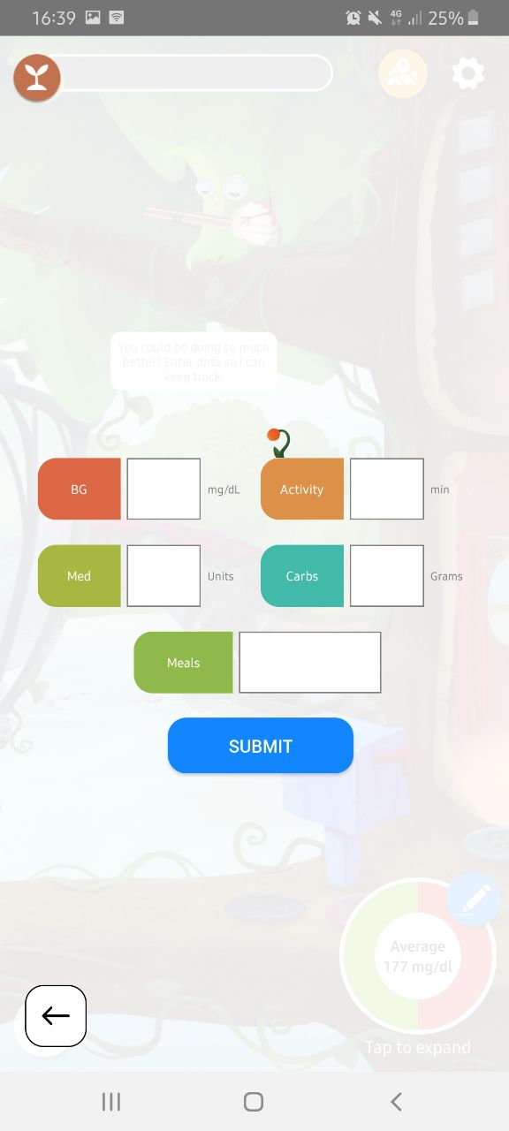
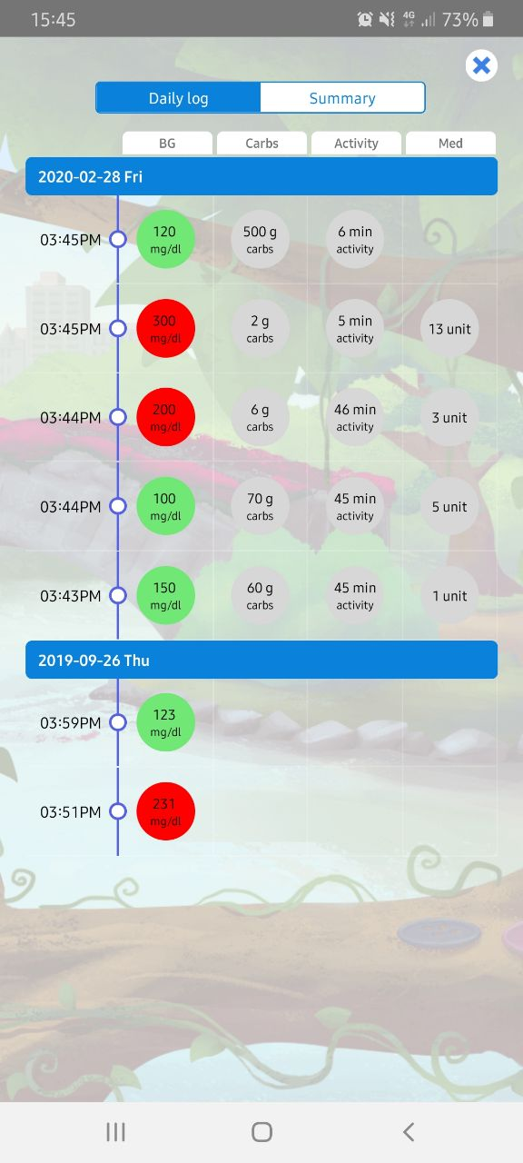
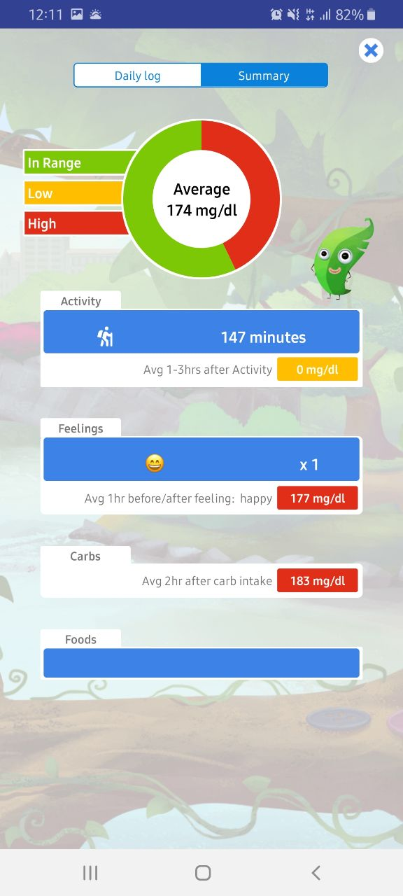
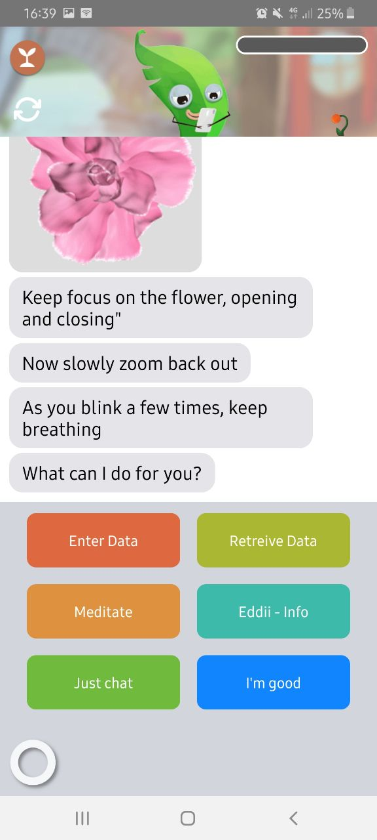
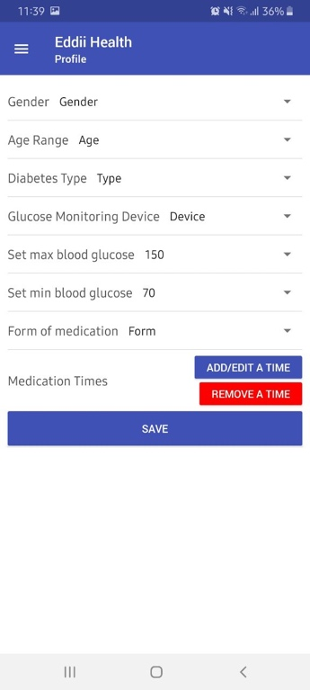
Пользовательский интерфейс программного средства
Рисунок 1 – Экран знакомства с приложением
Рисунок 2 – Экран установки уведомлений
Рисунок 3 – Экран создания учетной записи
Рисунок 4 – Экран регистрации
Рисунок 5 – Главный экран
Рисунок 6 – Экран ввода пользовательских данных
Рисунок 7 – Экран статистики по дням недели
Рисунок 8 – Экран просмотра средне-статистических данных
Рисунок 9 – Экран чат-бота
Рисунок 10 – Экран профиля пользователя

